Slide 1
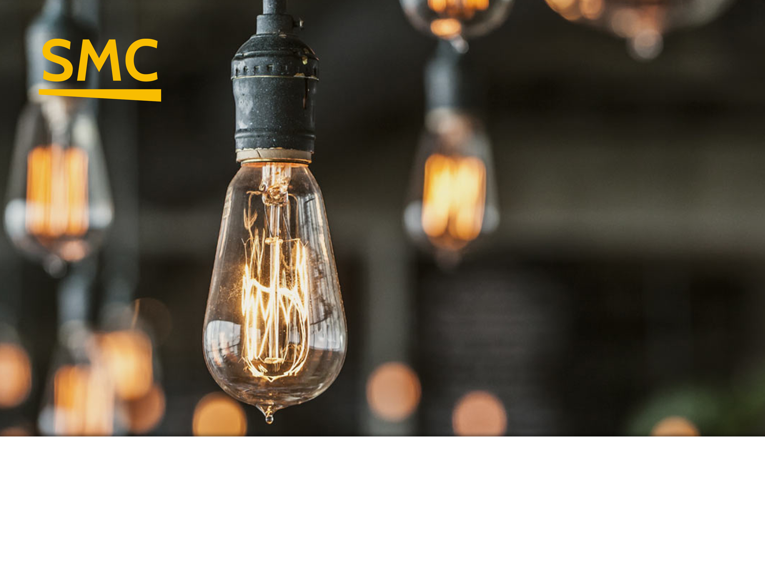
Laboratoire mobile en SCT pour le milieu carcéral
Rencontre nationale des RSP et des gestionnaires
25 et 26 janvier 2018
PRÉSENTÉ PAR
Pascale L’Hébreux Directrice adjointe de centre
Cindy Ste-Marie Enseignante en milieu carcéral
Line Chenard Coordonnatrice des services en milieu carcéral
Commission scolaire de la Seigneurie-des-Mille-Îles

Slide 2
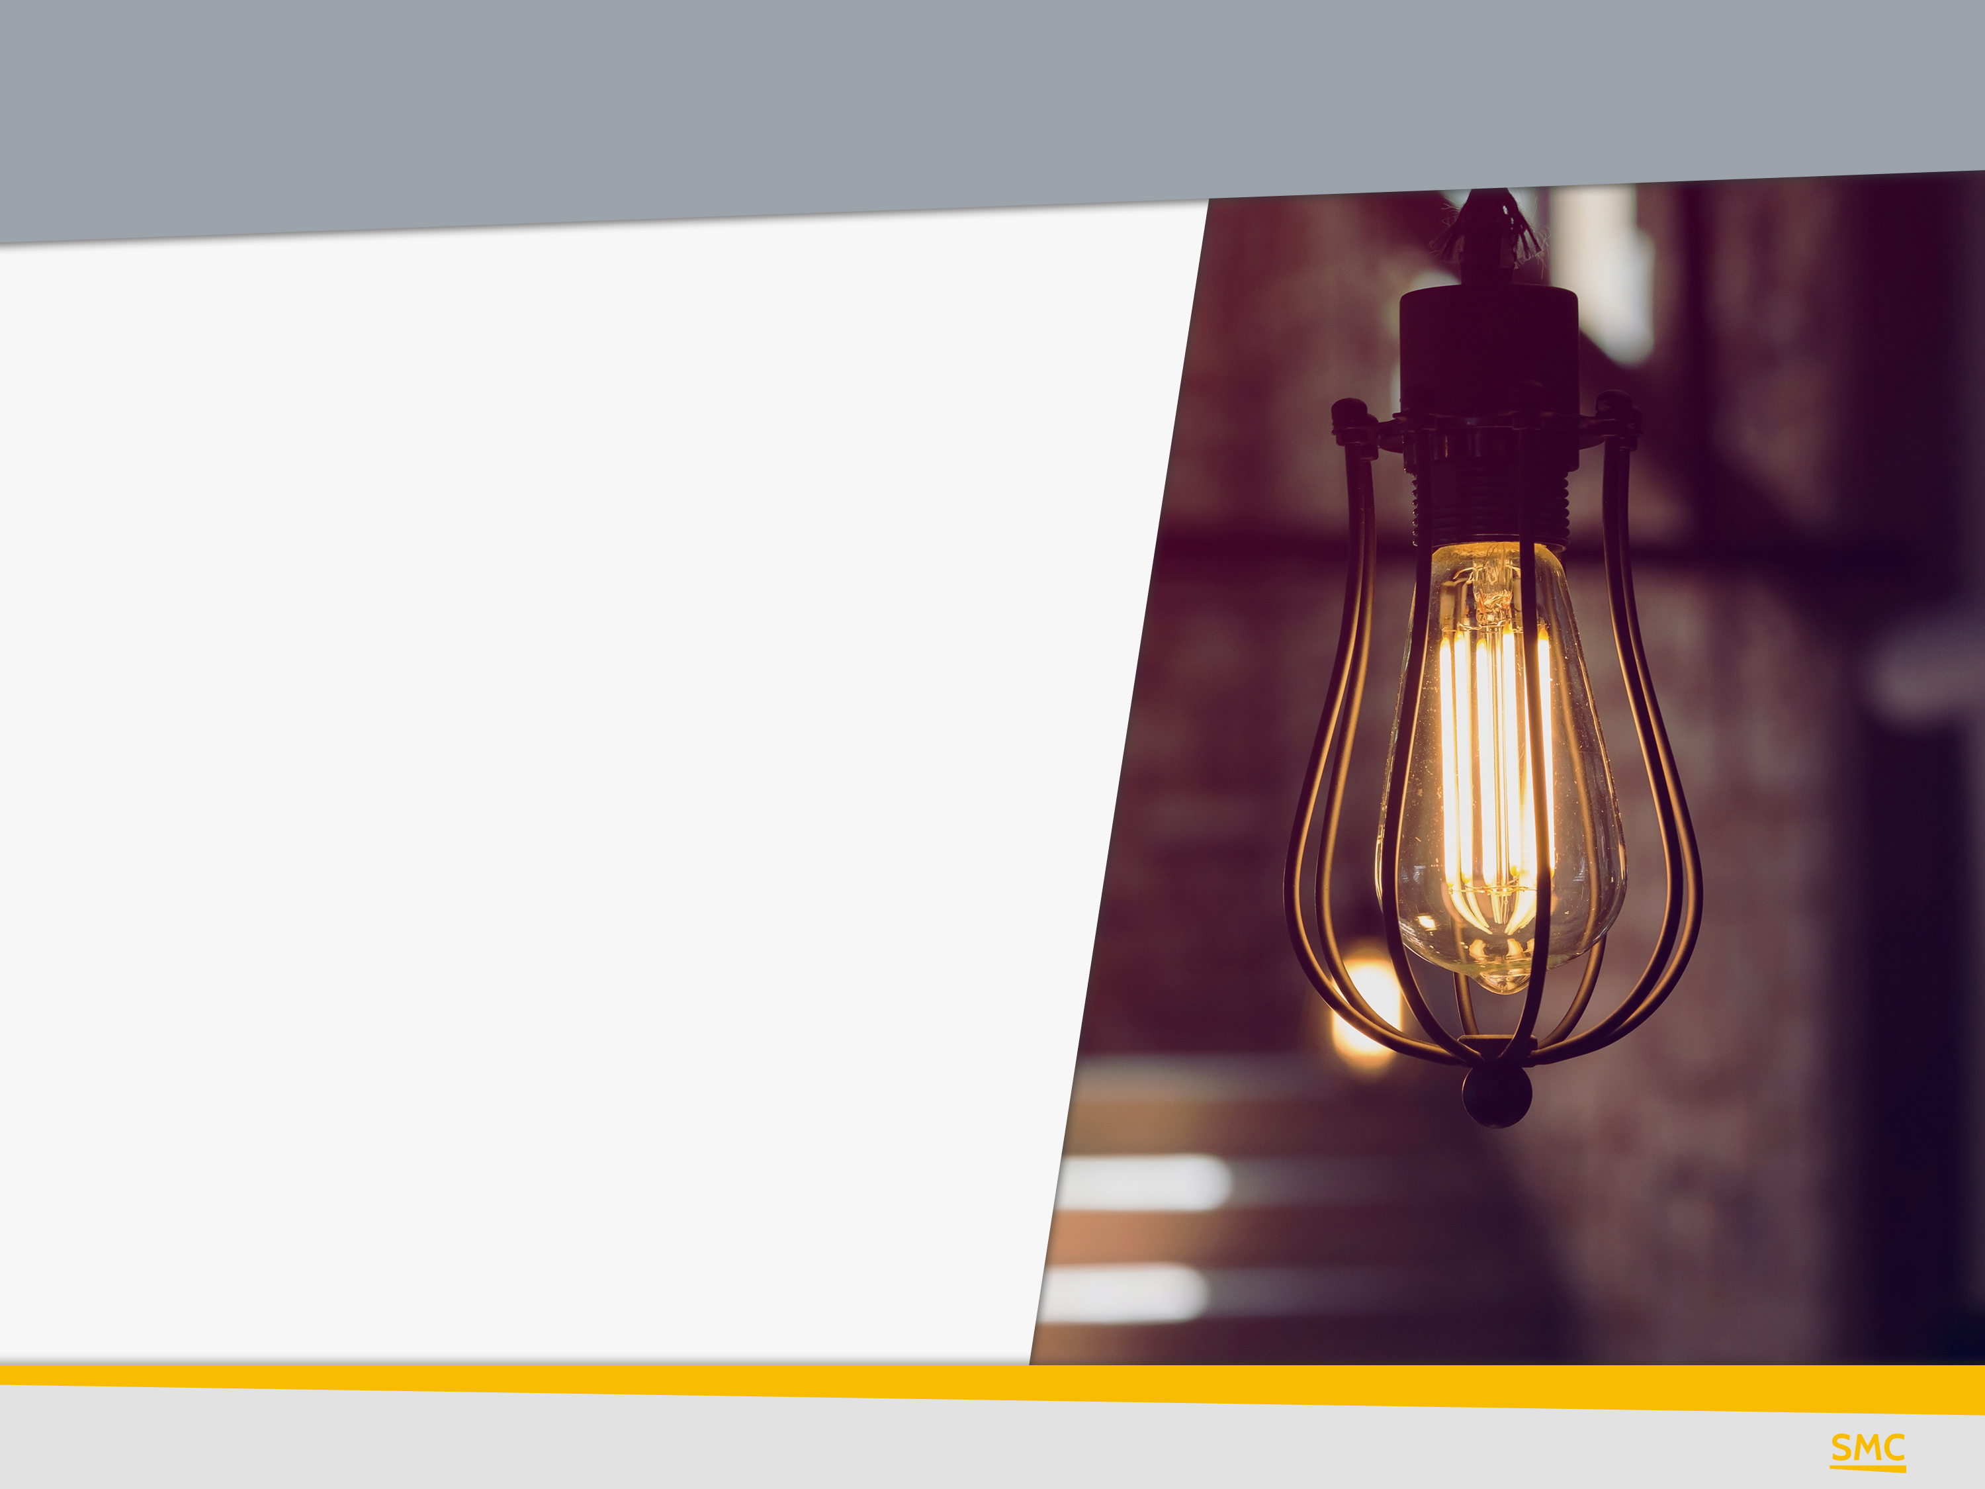
DÉROULEMENT DE L’ATELIER
Présentation des contraintes en milieu carcéral
Présentation du matériel nécessaire pour les laboratoires de SCT
Période de questions
Laboratoire mobile en milieu carcéral
25 janvier 2018
2

Slide 3
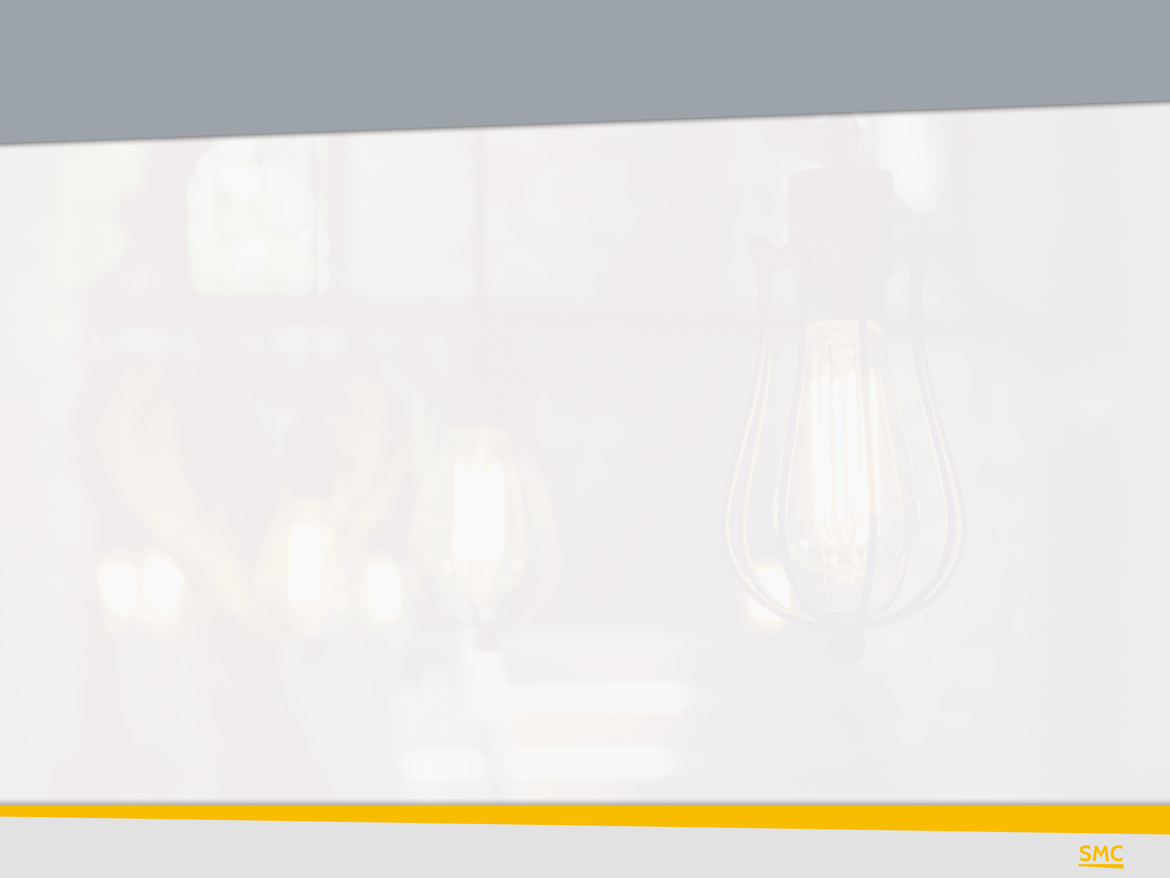
Contraintes en milieu carcéral
  Organisation scolaire
  Sécurité
  Budget
  SCT-4063-2 (laboratoire ne pourra être offert)
Laboratoire mobile en milieu carcéral
25 janvier 2018
3

Slide 4
Science et technologie
COURS DE LA 4e SECONDAIRE
  SCT-4061-2 - Le défi énergétique
  SCT-4062-2 – Les changements climatiques
  SCT-4063-2 – La mécanisation du travail
  SCT-4064-2 – Les matières résiduelles
Laboratoire mobile en milieu carcéral
25 janvier 2018
5

Slide 5
SCT-4061 – Le défi énergétique
Équipement de laboratoire - matériel nécessaire
Matériel | # | Prix unitaire | Précisions
Source de courant continu (15 V – 5 A) | 1 | 400$
Batterie 6 V | F | 6,29$ | Pas nécessaire si on achète la source de courant continu
Piles AA 1,5 V | F | 2$ | Pas nécessaire si on achète la source de courant continu
Support pour piles en série | F | 1$ | Pas nécessaire si on achète la source de courant continu
Fusible 0,1 A | 4 | 1$ | Les fusibles doivent être de taille 5 mm x 20 mm
Fusible 0,2 A | 4 | 1$
Fusible 0,5 A | 4 | 1$
Fusible 1 A | 4 | 1$
Porte fusible | 1 | 1$
Pinces crocodiles | 2 | 1$
Ampoule sur douille 6,3 V – 0,15 A | 2 | 12,25$/10 | Il en existe des moins dispendieuses (11,25$/25) disponibles sur kidder.ca de 6 V, mais impossible de vérifier qu’elles sont bien de 0,15A
Ampoule 3V | 2 | 4$
Sonnette klaxon 1,5 V – 3V | 1 | 49,99$/10
Interrupteur unipolaire unidirectionnel | 5 | 3,15$
Interrupteur unipolaire bidirectionnel | 2 | 2,70$
Interrupteur à bouton poussoir | 2 | 6,95$/5
Résistance 5 W | 1 | 29,70$/12
Multimètre | 1 | 30$
Fil court type alligator | 20 | 5,30$/10
Sonnette | 1 | 15$ | Il ne suffit que de briser l’embout de plastique qui maintient le support en place
Laboratoire mobile en milieu carcéral
25 janvier 2018
5

Slide 6
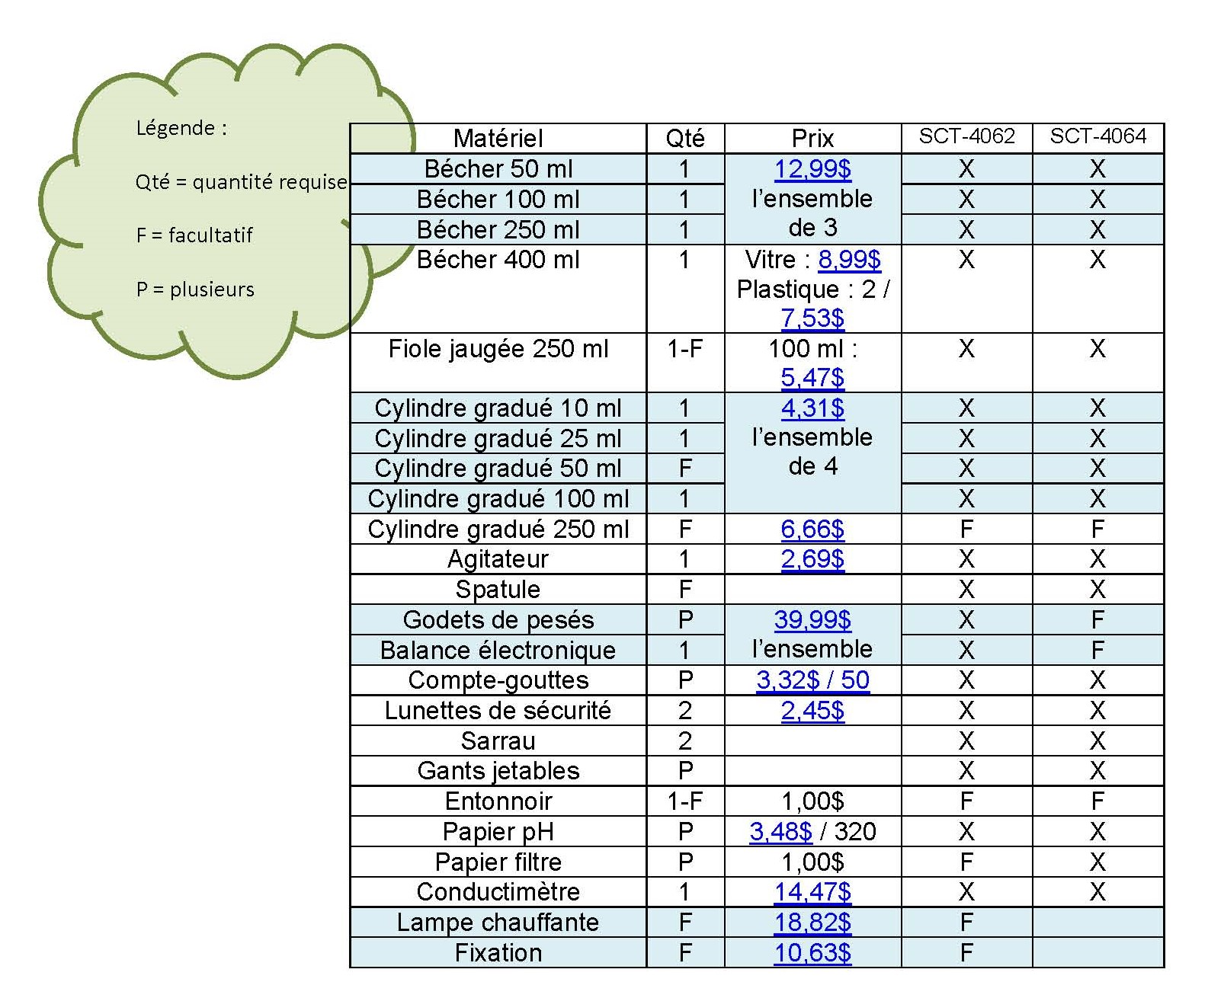
SCT-4062 et SCT-4064
Laboratoire mobile en milieu carcéral
25 janvier 2018
8

Slide 7
SCT-4063-2 – La mécanisation du travail
Matériaux, quincaillerie Machines-outils
Pièce de contreplaqué ● Perceuse à colonne
Vis à bois ● Scie à ruban
Boulon à tête hexagonale
Clou
Écrou
Rondelle de métal
Outils
Lunettes de sécurité
Règle
Équerre
Balance
Ensemble de forets
Marteau
Tournevis
Clés mixtes
Pinces
Laboratoire mobile en milieu carcéral
25 janvier 2018
8

Slide 8
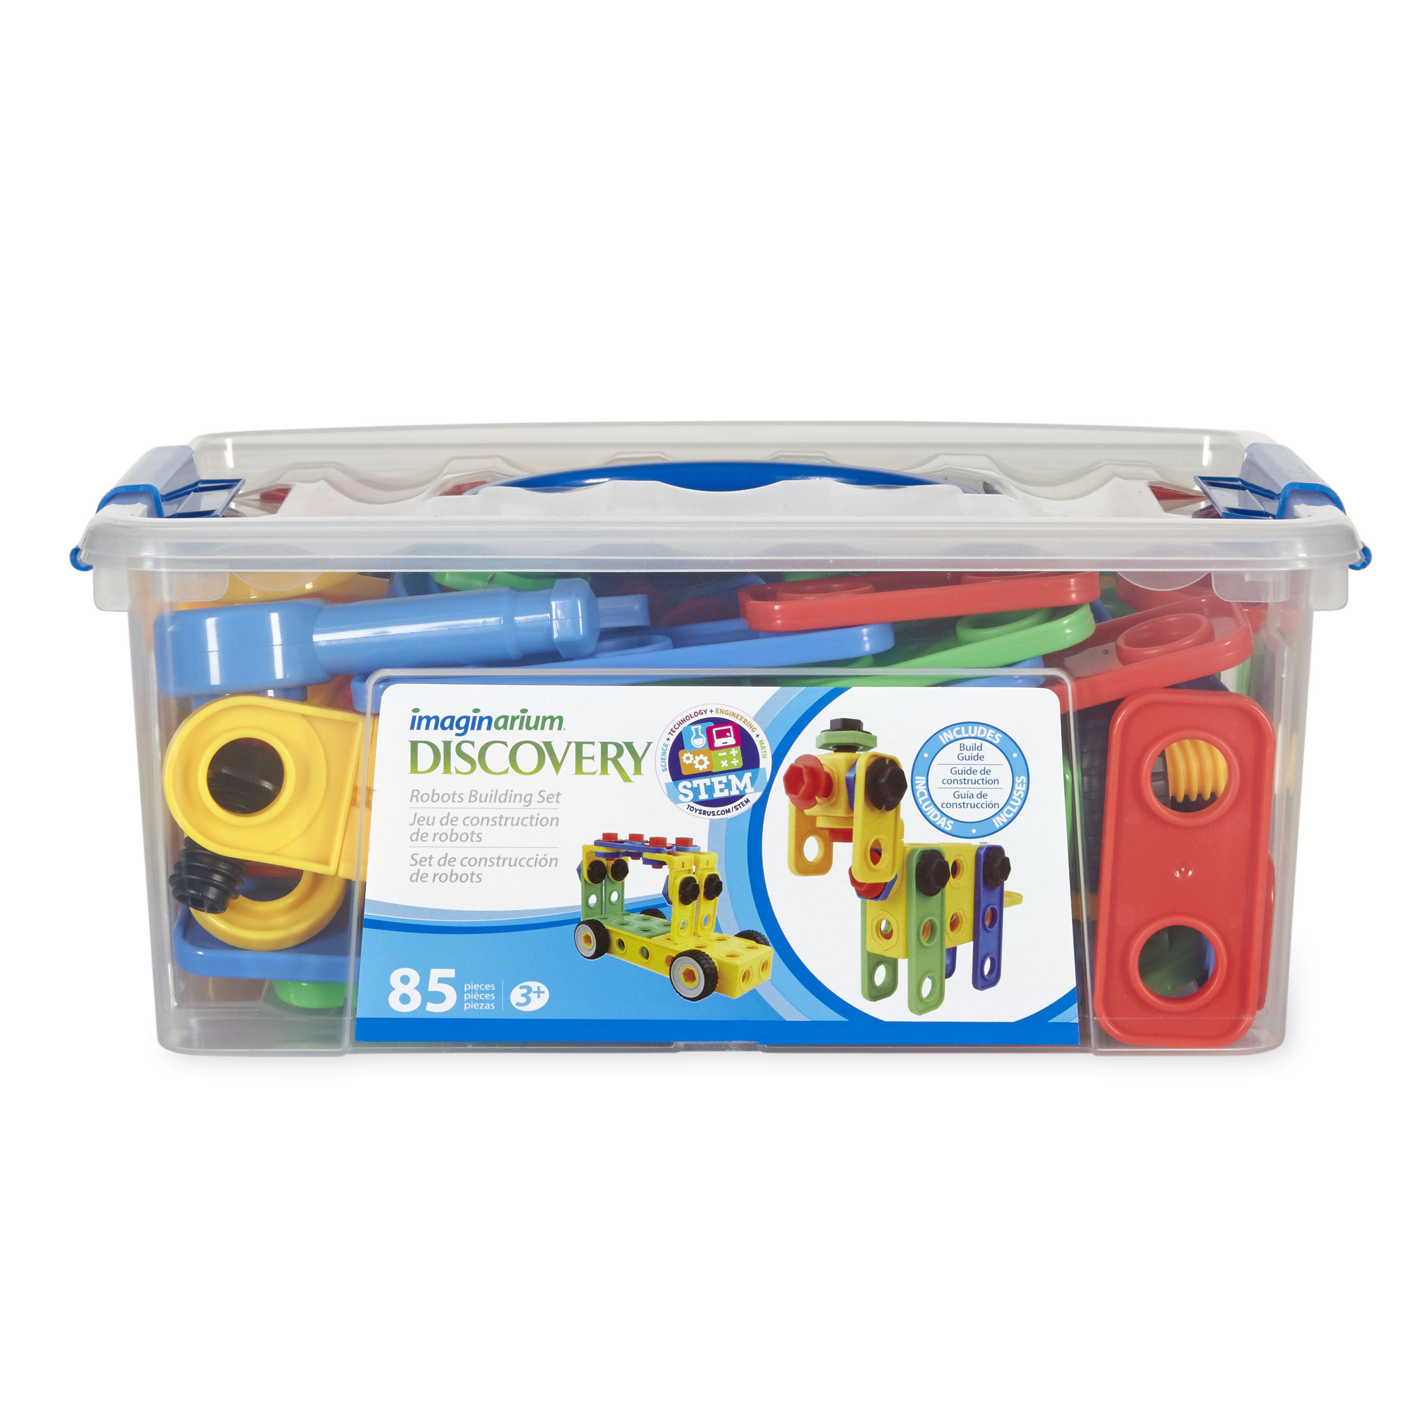
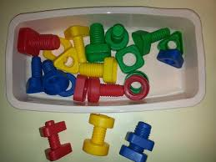
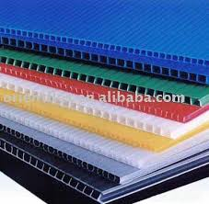
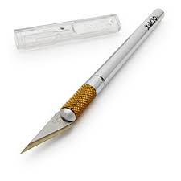
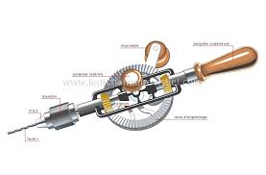
SCT-4063-2 – La mécanisation du travail
Laboratoire mobile en milieu carcéral
25 janvier 2018
8
Notes:
Faire autrement ☺ - Ne sera pas offert dans les pénitenciers

Slide 9

Période de questions
MERCI DE VOTRE ATTENTION!
Laboratoire mobile en milieu carcéral
25 janvier 2018
13

